Slide 1

Mĩ thuật 2
Chủ đề 5
Những hình, khối lặp lại
Bài 11: Phương tiện giao thông

Slide 2


Ấn để đến trang sách

Slide 3

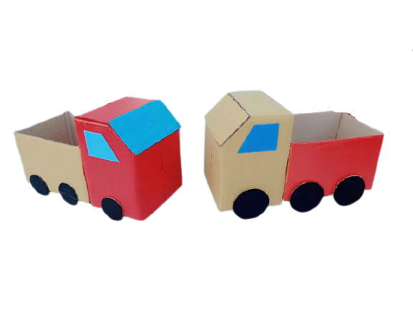
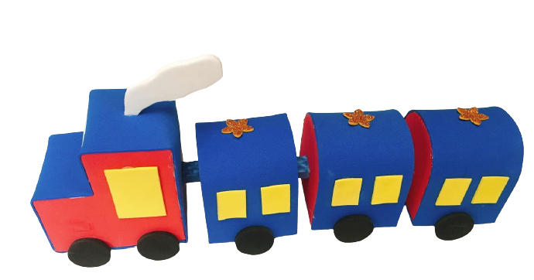

Các em hãy quan sát các hình ảnh sau và cho biết mô hình phương tiện giao thông được làm từ vật liệu dạng khối nào, khối nào được lặp lại ở trên mô hình?

Slide 4

Ấn để đến trang sách

Slide 5


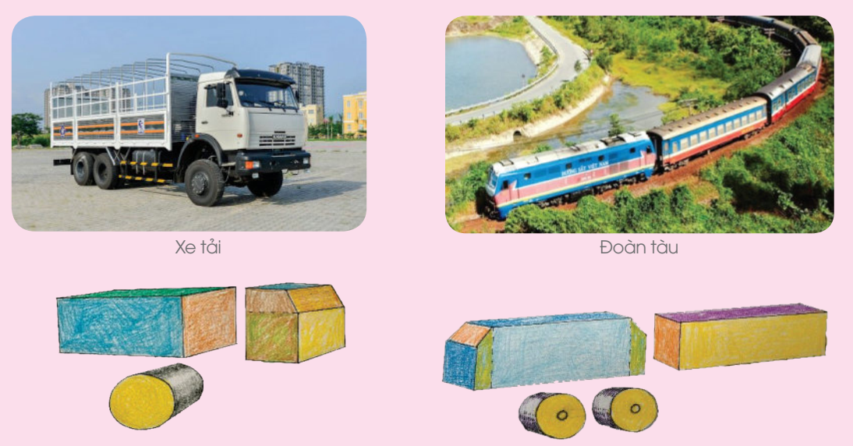

Các em hãy quan sát các hình ảnh dưới đây và thảo luận nhóm để trả lời câu hỏi:
Nêu tên của mỗi phương tiện.
Chiếc ô tô gồm có những bộ phận nào?
Chiếc tàu hoả gồm có những bộ phận nào?
Bộ phận đó giống với khối cơ bản nào?

Slide 6
Hình bên có 2 phương tiện giao thông là: xe tải và tàu hỏa.
Hai phương tiện gồm những bộ phận:
Xe tải: thân xe có hình hộp chữ nhật, đầu xe: hình hộp chữ nhật, bánh xe: hình lăng trụ.
Đoàn tàu: khoang tàu có hình hộp chữ nhật, đầu tàu: hình hộp chữ nhật, bánh xe tàu: hình trụ

Slide 7
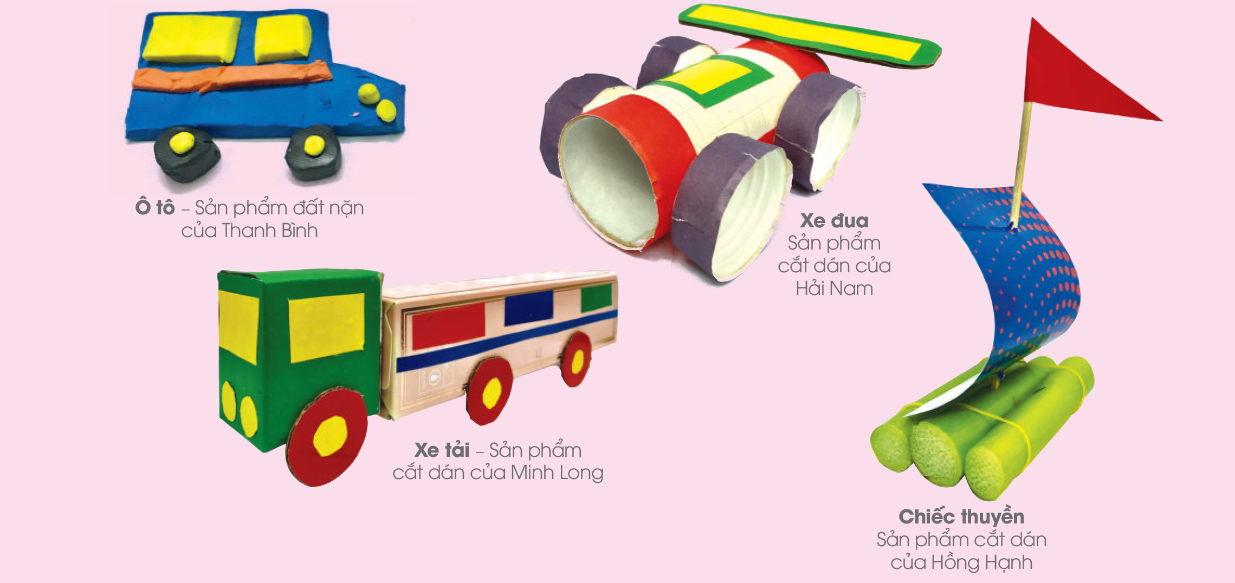
Các em hãy quan sát hình dưới đây và cho biết:
Nêu tên mỗi sản phẩm phương tiện giao thông
Hình khối dạng cơ bản nào được sắp xếp lặp lại ở mỗi sản phẩm.
Các sản phẩm được làm từ những vật liệu nào?

Slide 8
Hình trên có 4 phương tiện giao thông là: ô tô, xe tải, xe đua và thuyền.
Hình khối dạng cơ bản nào được sắp xếp lặp lại ở mỗi sản phẩm là:
Tên phương tiện | Bộ phận của phương tiện | Hình, khối cơ bản
Ô tô | cửa xe | hình hộp chữ nhật
 | đèn xe | hình tròn
 | thân xe | hình hộp chữ nhật
 | bánh xe | hình khối trụ
 | nằm trên bánh xe | hình tròn
Xe đua | đuôi xe | hình chữ nhật
 | thân xe, bánh xe | hình khối trụ

Slide 9
Tên phương tiện | Bộ phận của phương tiện | Hình, khối cơ bản
Xe tải | cửa kính xe | hình chữ nhật
 | bánh xe, đèn xe | hình tròn
 | đầu xe, thân xe | hình hộp chữ nhật
Chiếc thuyền | thân thuyền | hình trụ
 | cánh buồm | hình chữ nhật
 | gậy gắn giữa cánh buồm và thân thuyền | hình khối trụ
Các sản phẩm được làm từ những vật liệu: đất nặn, giấy cắt dán.

Slide 10


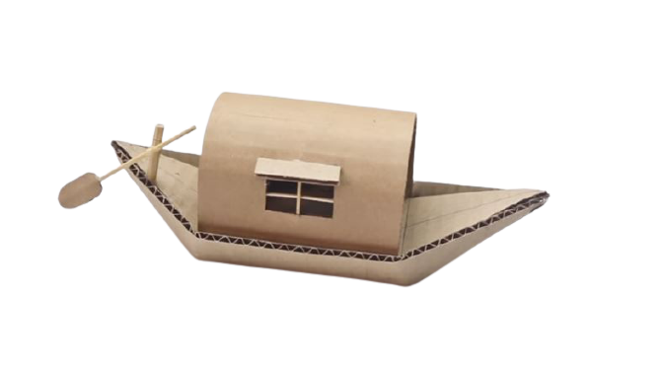
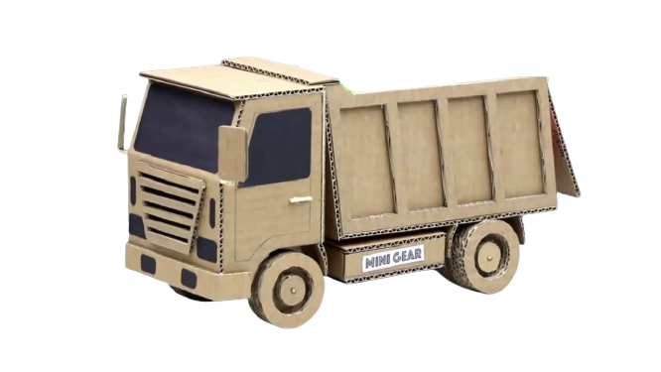
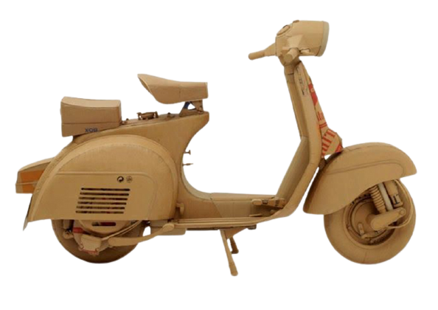
Các em hãy quan sát hình dưới đây và cho biết:
Nêu tên mỗi sản phẩm phương tiện giao thông.
Hình khối dạng cơ bản nào được sắp xếp lặp lại ở mỗi sản phẩm.
Các sản phẩm được làm từ những vật liệu nào?

Slide 11

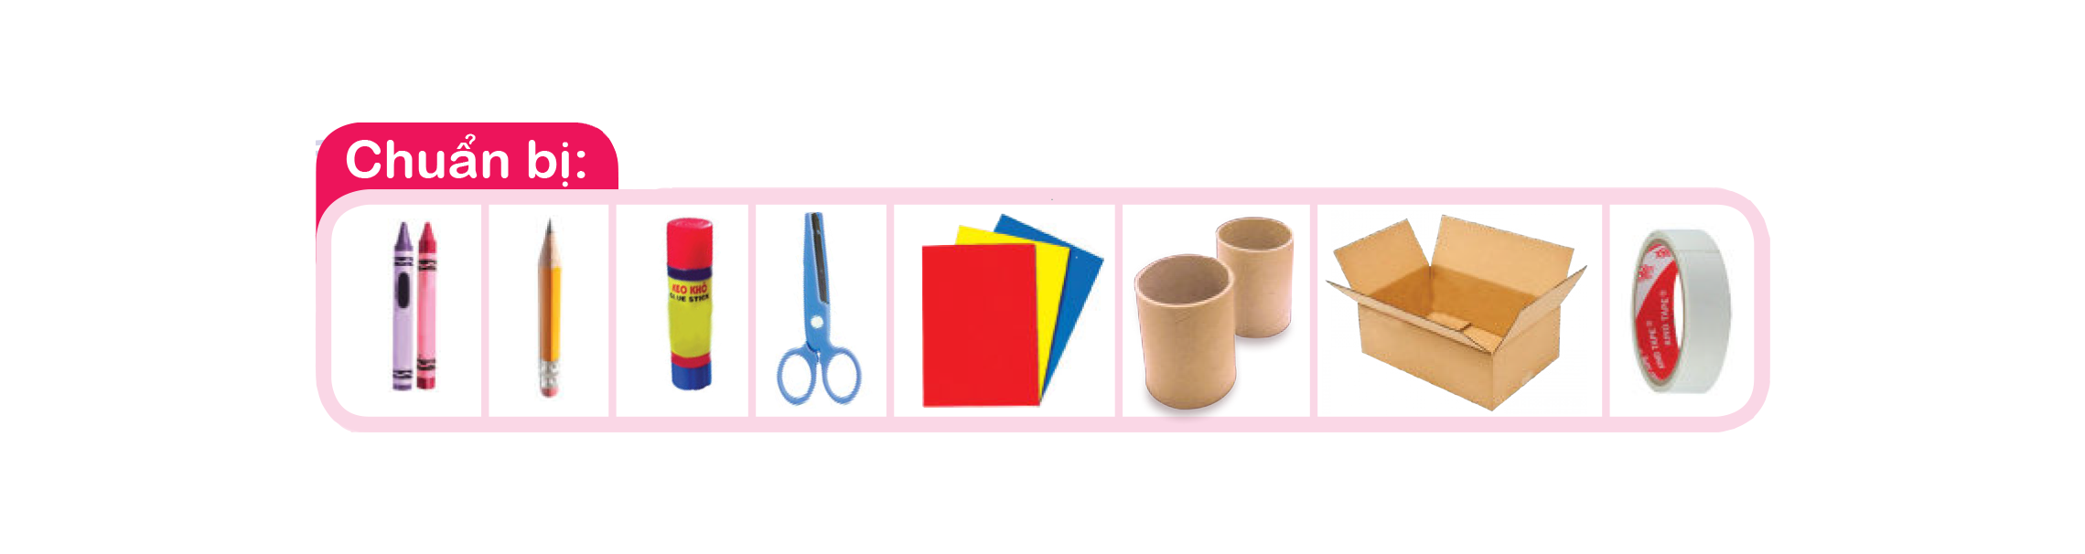
a. Tạo hình đoàn tàu hỏa
Bước 1: Chuẩn bị
Gợi ý:
Vật liệu đã qua sử dụng dạng khối trụ hoặc khối lập phương, khối chữ nhật như lõi giấy vệ sinh hoặc vỏ hộp giấy,...
Sử dụng giấy màu theo ý thích để tạo màu sơn cho các toa tàu.
Dùng nắp chai nhựa hoặc cắt giấy bìa carton làm bánh xe.

Slide 12

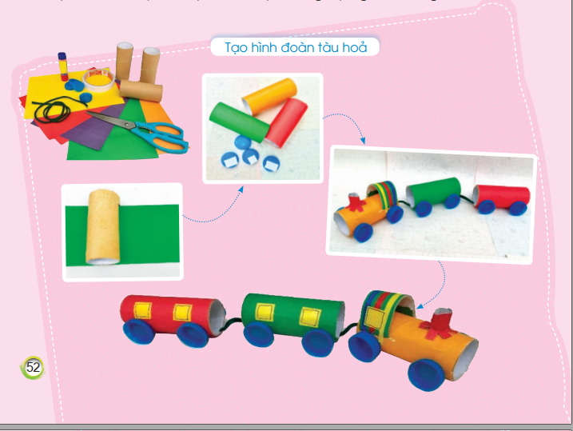
Ấn để xem video
Bước 2: Tạo toa tàu và bánh xe
Bước 3: Tạo đầu tàu và nối các toa thành đoàn tàu
Tạo ống khói
Tạo buồng lái
Ghép, nối đầu tàu với các toa tàu với nhau.
Đính các bánh xe đã tạo được đầu tàu và các toa tàu (mỗi toa 4 bánh). Đoàn tàu đã hoàn thành.
Bước 4: Sử dụng giấy màu (hoặc giấy trắng, giấy báo,...) và vẽ, cắt tạo các chi tiết như hình vuông, chữ nhật, làm cửa sổ cho đầu tàu và các toa.

Slide 13
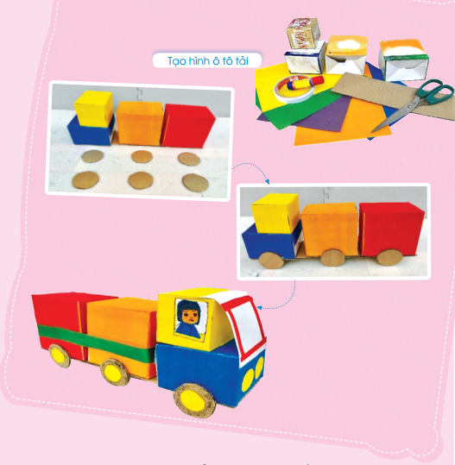
b. Tạo hình ô tô tải:
Ấn để xem video
Bước 1: Chuẩn bị: Vật liệu làm các bộ phận chính của xe
Bước 2: Tạo thùng xe, đầu xe, buồng lái và bánh xe
Bước 3: Lắp ghép các bộ phận để tạo sản phẩm
Bước 4: Tạo thêm chi tiết cho sản phẩm

Slide 14
Thực hành theo nhóm
Mỗi nhóm gồm 3 – 4 em.
Mỗi nhóm có thể tùy chọn phương tiện giao thông tùy thích.
Các thành viên trong nhóm cắt dán và ghép các bộ phận của phương tiện vào với nhau như các bước ở nhiệm vụ cá nhân.
Phân công các thành viên thực hiện các bước như cắt, dán,...
Các thành viên cùng thống nhất hoàn thiện và đặt tên cho sản phẩm.
Một bạn đại diện nhóm sẽ trình bày về thiết kế của nhóm mình.
Cap off a productive class with key summary points students can easily remember.

Slide 15




Các em hãy trưng bày sản phẩm theo nhóm và giới thiệu về sản phẩm của nhóm mình.
Gợi ý:
Nhóm em đã tạo được sản phẩm về phương tiện giao thông nào?
Sản phẩm của nhóm em được tạo bởi vật liệu và hình, khối cơ bản nào?
Em hãy kể tên những hình, khối lặp lại ở các sản phẩm trong nhóm.

Slide 16

Ấn để đến trang sách

Slide 17

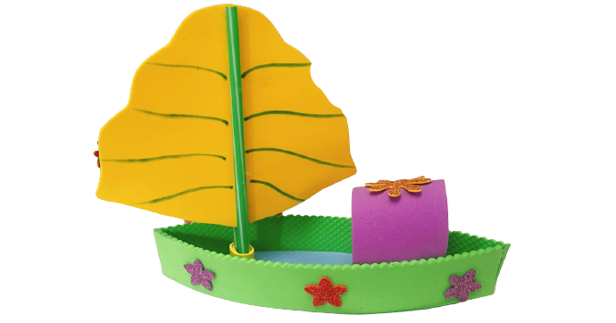
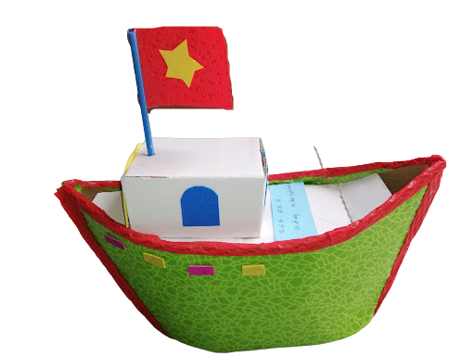

Tạo hình chiếc thuyền
Các em hãy tạo hình chiếc thuyền có sử dụng hình, khối cơ bản để sáng tạo sản phẩm

Slide 18

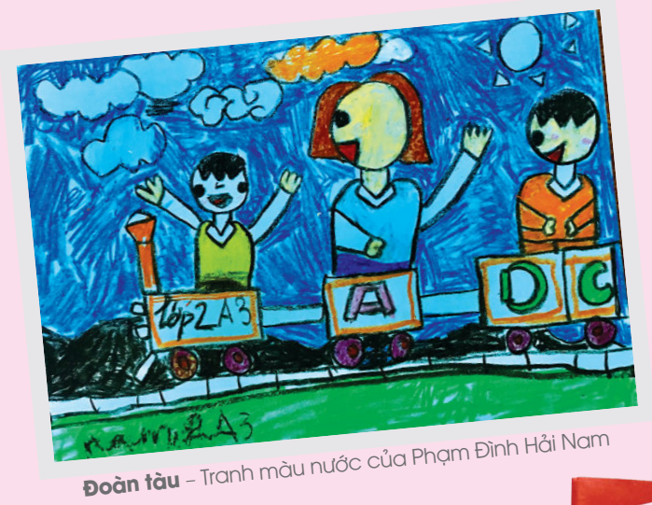

Các em hãy tạo hình các phương tiện giao thông bằng cách vẽ, nặn, tạo hình.

Slide 19


Slide 20


HƯỚNG DẪN VỀ NHÀ
Xem trước Bài 12 và chuẩn bị đồ dùng, công cụ theo hướng dẫn ở mục Chuẩn bị.

Slide 21


Slide 22



Để kết nối cộng đồng giáo viên và nhận thêm nhiều tài liệu giảng dạy,
mời quý thầy cô tham gia Group Facebook
theo đường link:
Hoc10 – Đồng hành cùng giáo viên tiểu học
Hoặc truy cập qua QR code

